Slide 1
Rede de Coputadores
Camada de aplicação

Slide 2
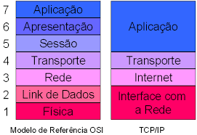
O que é?
Quinta camada de baixo para cima

Slide 3

Para que serve?
Responsável por fornecer serviços ao usuário final;
Possibilita acesso aos recursos de rede. EX: email.

Slide 4
principais protocolos. descreva o funcionamento de cada um deles.
→DNS: Sistema de hierarquia (espaços de nomes) baseado em domínio.
→HTTP: Protocolo que permite a obtenção de recursos, como documentos HTML.

Slide 5
o que é e como funciona o DNS? dê um exemplo
→DNS: Sistema de hierarquia (espaços de nomes) baseado em domínio.
EX:www.amazon.com

Slide 6
o que é e como funciona o servidor de nomes? dê um exemplo.
é armazenar todos os registros DNS de um domínio.
EX: registro.br
Os servidores DNS convertem solicitações de nomes em endereços IP, controlando qual servidor um usuário final alcançará quando digitar um nome de domínio no navegador da web.

